Slide 1
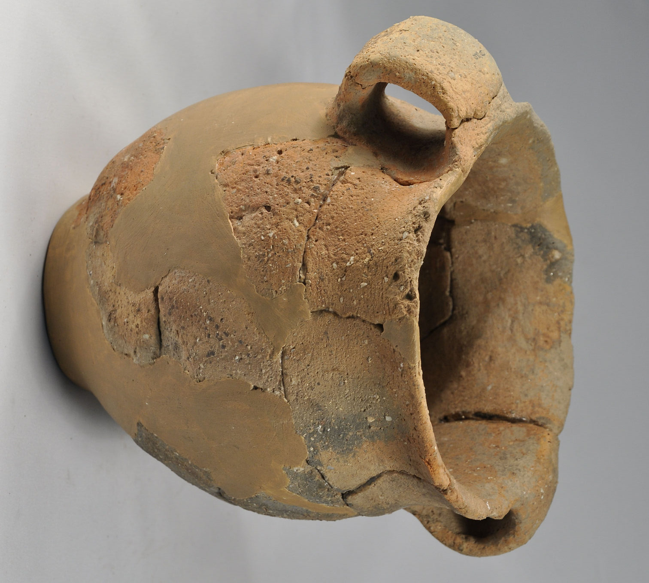
Keramika

Slide 2
Anorganický nekovový materiál, ve vodě nerozpustný, nejméně ze 30% krystalický
Výrobky tvarovány za studena, poté zpevněny výpalem = typické vlastnosti
Používá se zejména pro výrobu nádobí, sochařství a stavebnictví

Slide 3
Suroviny
Plastické suroviny
  Kaoliny
  Jíly
  Hlíny
Neplastické suroviny
  Taviva
  Ostřiva
  Lehčiva

Slide 4
Plastické suroviny
Dělí se podle obsahu jíloviny
  podle velikosti zrna rozlišujeme:
    pískovinu 2mm - 50μm
    prachovinu 50 - 2 μm
    jílovinu < 2 μm
Kaoliny: jílovina > 50 %
Jíly: jílovina 20 - 50 % + prachovina, pískovina
Hlíny: jílovina 45 - 65 % + prachovina

Slide 5
Neplastické suroviny
Taviva
  snižují teplotu výpalu, spojují jednotlivé složky střepu
  živce – nejčastěji pegmatit a ortoklas
Ostřiva
  snižují smršťování během sušení
  křemen, korund, vápenec
Lehčiva
  většinou organického původu po výpalu zanechávají dutiny → zlehčují střep
  rašelina, korková drť

Slide 6
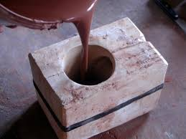
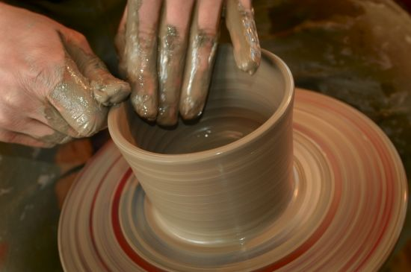
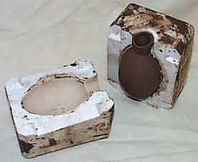
Výroba
Vytvoření výrobku
  Z plastické hmoty
  Litím
  Lisováním

Slide 7
Sušení
Vypalování
  při teplotě 900 – 1400 °C
  slinování → zpevnění a zhutnění střepu

Slide 8
Rozdělení keramiky
Hrubá
  keramika se silnostěnným a hrubozrnným střepem
  cihlářské výrobky, žáruvzdorná keramika
Jemná
  keramika s tenkým a jemnozrnným střepem
  porcelán, kamenina, laboratorní, zdravotnická keramika

Slide 9
Podle složení a vlastností
Cihlářské výrobky
Kamenina
Pórovina
  Fajáns
  Majolika
  Bělnina
  Terakota
Porcelán
  Měkký porcelán
  Tvrdý porcelán

Slide 10
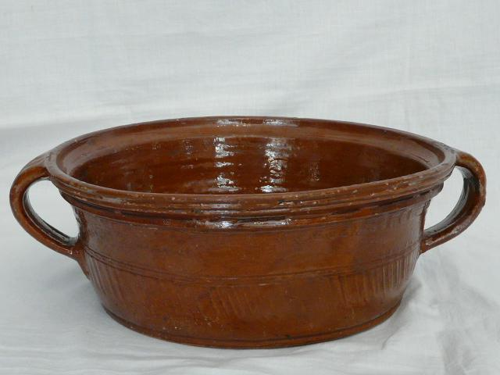
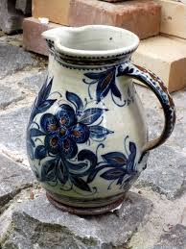
Kamenina

Slide 11
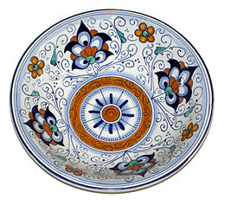
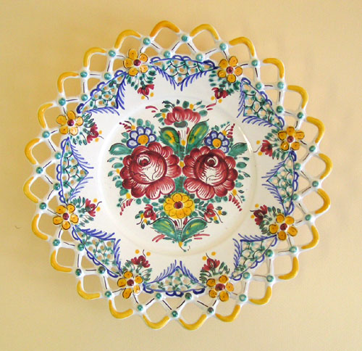
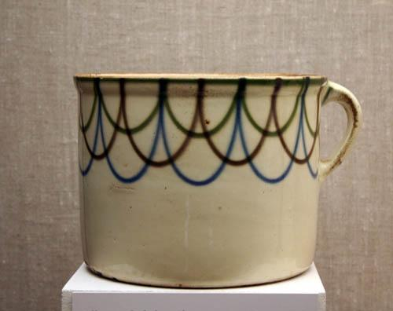
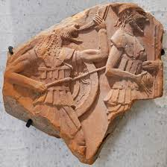
Pórovina

Slide 12
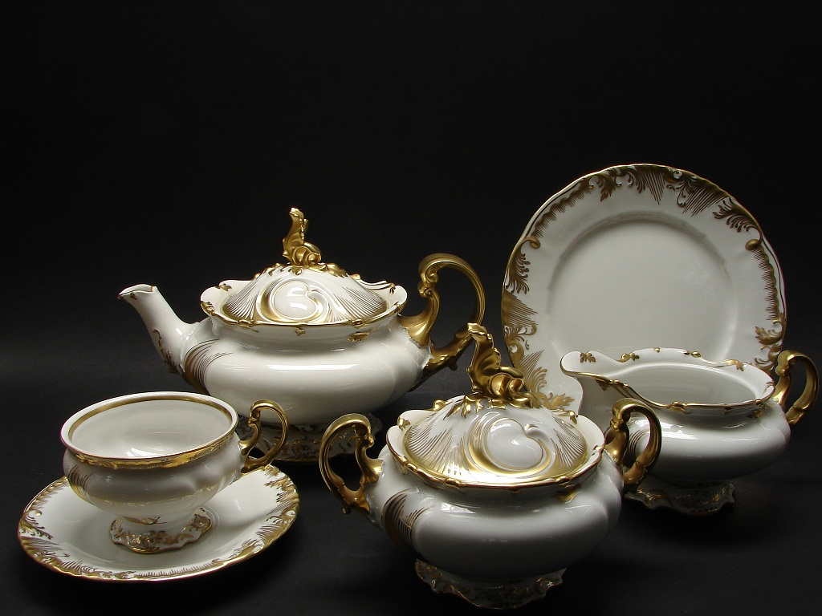
Porcelán

Slide 13
Degradace keramiky
Stárnutí
  Vlhké prostředí
  Nízká teplota výpalu
  Neolitická keramika, dlažba
Poškození mrazem
  Nárust objemu vody
Výkvěty
  Vlhké prostředí
  Ve vodě rozpuštěné soli

Slide 14
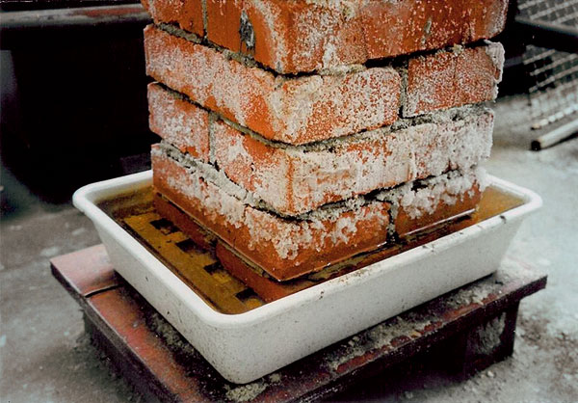
Kapalinová koroze
  Působení roztoků alkalických kovů, kyseliny fluorovodíkové → rozpuštění skelné fáze
Koroze za vysokých teplot

Slide 15
Restaurování keramiky
Čištění
Lepení
Zpevňování
Doplňování

Slide 16
Čištění
Typy nečistot:
  Solné nečistoty
  Zbytky barev
  Zbytky potravin
  Pryskyřice
  Zbytky po předchozím zásahu (zbytky lepidel)
Odstranění:
  Mechanicky (skalpel, kartáček)
  Organická rozpouštědla (aceton, ethanol)
  Omývací směsi

Slide 17
Lepení
glutinová lepidla
šelakové laky
epoxidová lepidla
  pevný lepný spoj
kyanakrylátová (sekundová) lepidla
  tenký lepný spoj, rychlost lepení

Slide 18
Zpevňování
Impregnační přípravky
  roztok polyvinylbutyralu v ethanolu
  roztok polybutylmethakrylátu v acetonu nebo toluenu
Napuštění organokřemičitany
Odsolení výrobku
  zábaly s destilovanou vodou

Slide 19
Doplňování
Nejčastěji pomocí sádry
Pro zvýšení pevnosti se přidává např. kyselina šťavelová, dusičná nebo borax

Slide 20
Podmínky uložení
Teplota: 20°C
Vlhkost: 40 - 60%
Osvětlení: 50 - 250lux
UV záření: pod 0,75Wm⁻²

